Slide 1
Università degli studi di Padova
Facoltà di Ingegneria
Corso di laurea in Ingegneria Meccanica
RICOSTRUZIONE DELL’IMMAGINE CORPOREA DELL’UOMO DELLA SINDONE:
ANALISI PRELIMINARE DELLA CORRELAZIONE TRA LUMINANZA E DISTANZA CORPO-TELO
Relatore: Prof. Giulio Fanti
Laureando: Andrea Cunico

Slide 2
SCOPO
Ottenere una relazione tra i valori di luminanza dell’immagine e la corrispondente distanza relativa tra corpo e telo.
METODO
Sviluppo di procedure per l’individuazione dei disturbi e la loro successiva rimozione.
Ricostruzione dell’immagine corporea totale.
Correzione della distribuzione della luminanza.
Acquisizione dei dati relativi ai valori di luminanza lungo profili di interesse.
Ipotesi di relazione tra luminanza e distanza relativa tra corpo e Sindone.
Verifica delle ipotesi con dati acquisiti su un modello sperimentale.

Slide 3
METODO DI INDAGINE
Rimozione dei disturbi
Correzione della luminanza dello sfondo
Analisi della luminanza (lungo segmenti)
Immagini finali
Dati sperimentali di distanza relativa corpo-telo
Ipotesi di correlazione tra luminanza e distanza corpo-telo
Verifiche
Correlazione tra luminanza e distanza corpo-telo
Applicazione alle immagini finali
Configurazione di avvolgimento originaria e profilo tridimensionale reale

Slide 4
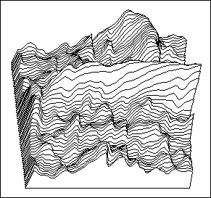
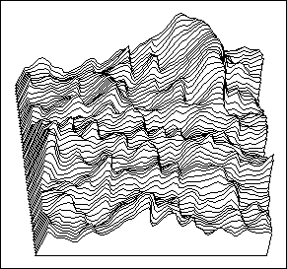
Perché vanno rimossi i disturbi?
Piega del tessuto
Immagine pulita
Pulizia
Elaborazione tridimensionale delle immagini
L’elaborazione eseguita sull’immagine pulita non risente delle imperfezioni introdotte dal disturbo

Slide 5
Classificazione dei disturbi
Trama del tessuto
Pieghe del telo
Macchie ed aloni d’acqua
Macchie di sangue
Segni della flagellazione
Bruciature e rattoppi
Difetti caratteristici della Sindone
Sporcizia del negativo
Degrado del materiale
Difetti di acquisizione e sviluppo del negativo
Difetti del negativo originale
illuminazione non uniforme
effetto grana
Disturbi dovuti all’acquisizione delle immagini
Sporcizia del piano di scansione

Slide 6
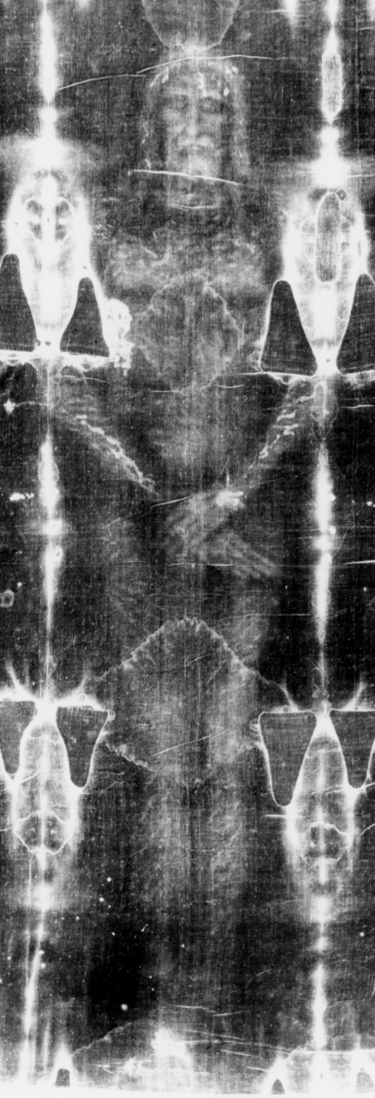
Esempio di individuazione dei disturbi
Pieghe del tessuto
Applicazione di tecniche di elaborazione delle immagini
Matrici di convoluzione
Operatori di Sobel
Per evidenziare elevati gradienti verticali nei valori di luminanza
L’applicazione alle immagini di partenza consente di individuare le pieghe del tessuto facilitando il successivo intervento correttivo

Slide 7
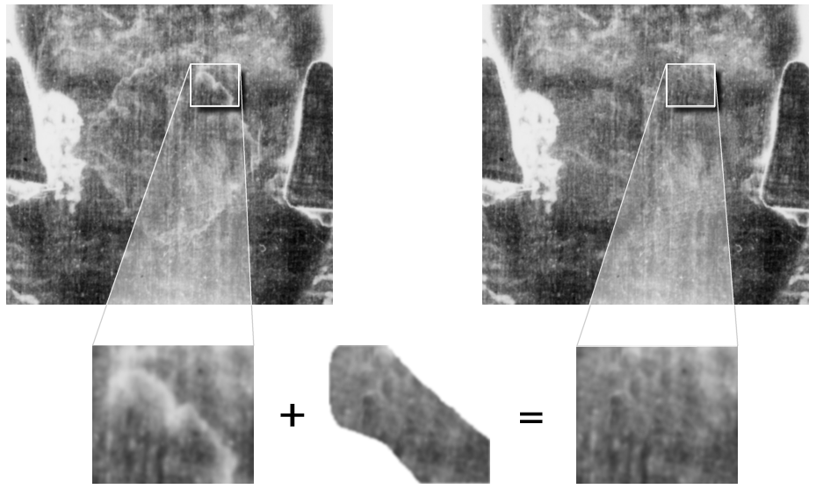
Esempio di intervento di pulizia
Esempio di rimozione degli aloni d’acqua
Immagine di partenza
Immagine finale corretta
Particolare del bordo dell’alone
+
Area composta da regioni adiacenti al difetto
=
Regione pulita

Slide 8
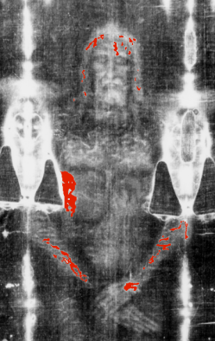
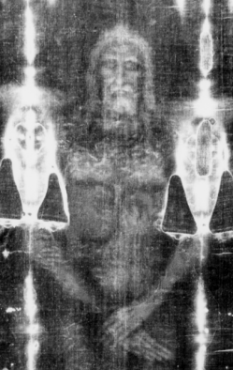
Esempio di intervento di pulizia
Esempio di rimozione delle macchie di sangue
La luminanza media caratteristica delle macchie di sangue risulta pari a 207
La luminanza media dell’intera immagine è pari a 96
Risulta quindi facile l’isolamento del difetto per procedere alla successiva correzione
Identificazione delle macchie di sangue
Immagine corretta

Slide 9
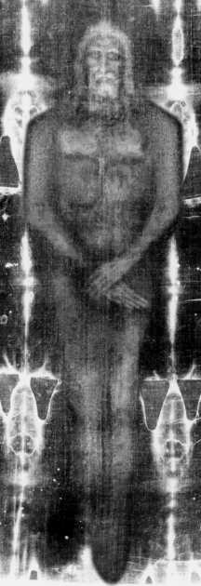
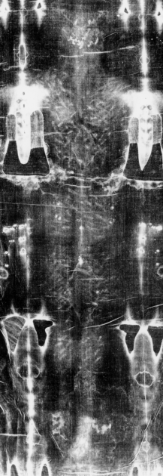
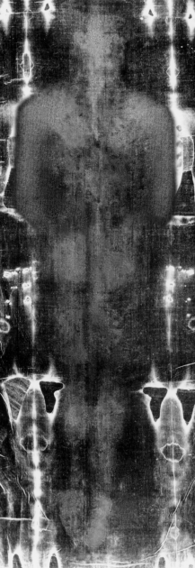
Risultati della pulizia
Immagine frontale
Immagine dorsale

Slide 10
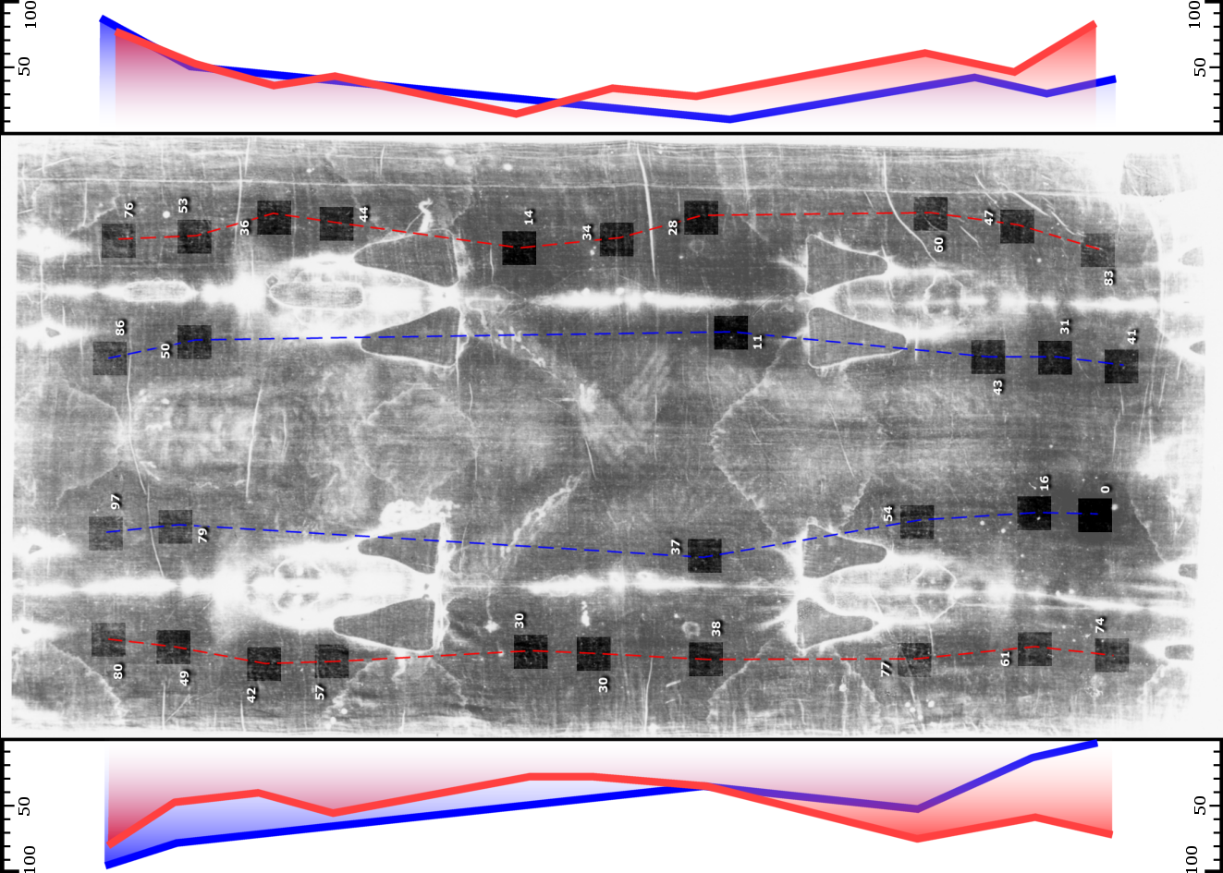
Analisi dello sfondo

Slide 11
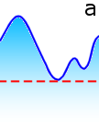
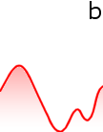
Come correggere la distribuzione della luce?
Immagine iniziale
Distribuzione della luce
Immagine corretta
Esempio schematico del metodo di correzione
-
=

Slide 12
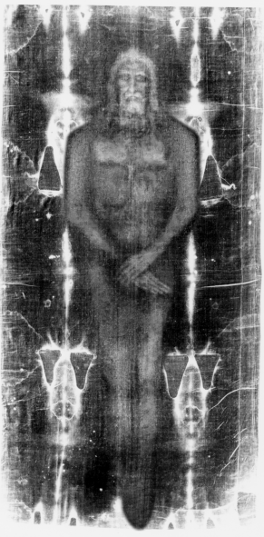
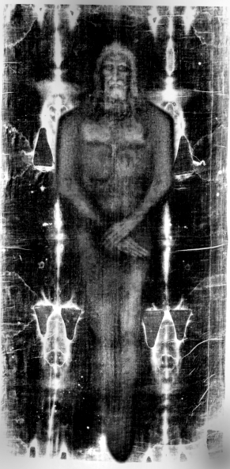
Esempio di applicazione della maschera
immagine
maschera
risultato
-
=
Lum. media = 97
Lum. media = 42
Lum. media = 68
L’applicazione della maschera abbassa la media di luminanza
È necessaria una successiva normalizzazione

Slide 13
Taratura del filtro
Matrici di convoluzione:
1) Matrice orizzontale
2) Matrice verticale
3) Matrice di media 5x5
Grafico di taratura del filtro
Il filtro più appropriato è il filtro C:
[matrice (1)] +[matrice (2)] + 2 x [matrice di media (3)]

Slide 14
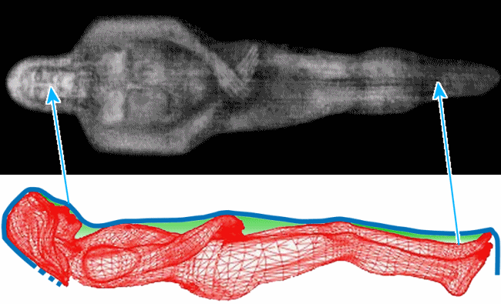
Ipotesi di correlazione distanza - luminanza
Relazioni considerate:
Lineare:
Quadratica:
Punti di contatto = luminanza massima
Distanza massima = luminanza minima
Verificate sul profilo di luminanza:

Slide 15
Modello sperimentale
Ipotesi di avvolgimento
Acquisizione dei dati sperimentali
Modello sperimentale

Slide 16
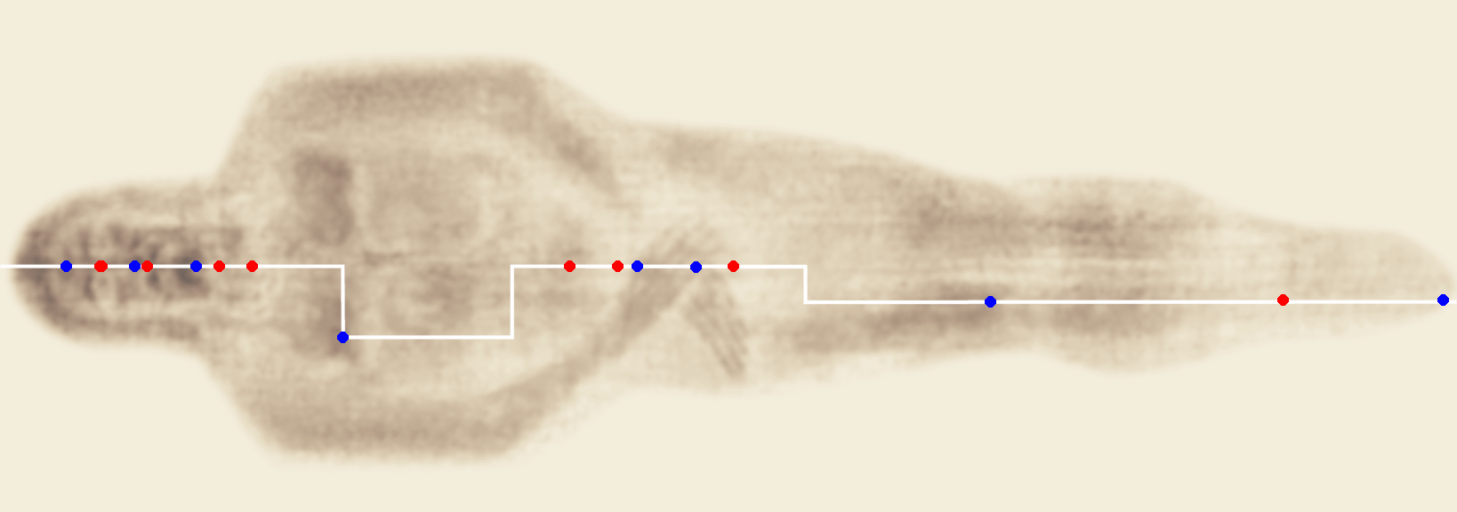
Valori di distanza sperimentali
Identificazione dei punti
• punti di contatto
• punti di acquisizione delle distanze corpo-telo
Valori sperimentali di distanza relativa corpo-telo

Slide 17
Verifica dei valori calcolati
Valori calcolati dalla luminanza lungo la traccia indicata
Dal confronto con i dati sperimentali si nota che:
la relazione quadratica fornisce scostamenti percentuali minori di quelli ottenuti tramite la relazione lineare
l’andamento globale rispetta quello dei dati sperimentali

Slide 18
Risultati dell’analisi
I risultati evidenziano la possibile presenza di una piega della Sindone in corrispondenza del collo nella configurazione di avvolgimento originaria.
Configurazione di avvolgimento calcolata
Distanza relativa corpo-Sindone

Slide 19
Immagine dorsale
Elaborazione tridimensionale
Appare evidente la proprietà di tridimensionalità per entrambe le impronte
Immagine frontale

Slide 20
CONCLUSIONI
Risultati principali:
Immagini corporee totali ad alta risoluzione della Sindone, esenti da disturbi e corrette nella distribuzione della luminanza.
Validità della ipotesi di relazione quadratica tra luminanza e distanza corpo-telo.
Possibile presenza di una piega del telo in corrispondenza del collo.
L’elaborazione tridimensionale conferma la proprietà di tridimensionalità delle impronte corporee.

